Slide 1
Merchandising- pojęcie i geneza
Ćwiczenia 2

Slide 2
Pytania dla chętnych*
Proszę krótko (2-3 zdania) i własnymi słowami odpowiedzieć na poniższe pytania:
1. Czym różni się merchandising od marketingu?
2. Dlaczego rośnie znaczenie merchandisingu?
3. Jakie są zalety działań merchandisingowych?
*Odpowiedzi proszę wpisać w Microsoft Word (max. 1 strona!) i przesłać na mój adres mailowy.
*Odpowiedzi będą traktowane jak aktywność na zajęciach.

Slide 3
Geneza terminu merchandising
mercatus (łac.) handel, rynek, targ
mercari (łac.) handlować
market (ang.) rynek
merchant (ang.) kupiec merchandise (ang.) towary
marketing
merchandising

Slide 4
Merchandising
W języku polskim brakuje odpowiednika tego terminu
Merchandising- ogół metod badawczych i praktycznych technik wdrażanych w punktach sprzedaży przez handlowców i producentów. Mają one na celu zwiększenie rentowności punktów sprzedaży oraz zbytu produktów dzięki ciągłemu dostosowywaniu asortymentu do potrzeb rynkowych oraz odpowiedniej prezentacji produktów [K. Kotra, A. Pysz-Radziszewska, 2001]
Merchanising jest sztuką optymalnej organizacji sprzedaży oraz intensyfikacji zachowań nabywczych konsumentów [H. Mintzberg, 1987]
Merchandising to zespół działań promocyjnych stosowanych w punkcie sprzedaży detalicznej: opakowanie, prezentacja towaru, rozdawanie próbek i gadżetów reklamowych, właściwe rozplanowanie Sali sprzedażowej, konkursy, degustacje, wykorzystanie cen (przeceny, ceny psychologiczne) [J. Penc, 1997]
Merchanidising- działania usprawniające i uatrakcyjniające ekspozycję towaru (podejmowane najczęściej przez producenta lub hurtownika i stanowiące jego koszt promocyjny)- tzw. czysty merchandising (reine Merchandising) [J. Bohne, 1973]

Slide 5
Merchandising oznaczający stricte promocję przez ekspozycję towarów może być realizowany na różnych poziomach:
Poziom 1- obejmuje działania merchandiserów ( raz na jakiś czas pojawiają się w sklepie i przejmują na siebie obowiązki opieki nad regałami, budują ekspozycje i wprowadzają displaye)
Poziom 2- obejmuje całościowe i celowe szkolenia dla personelu sklepu, co ma zwiększyć obroty towarem danego producenta
Poziom 3- obejmuje działania producenta, który zatrudnia specjalny personel sprzedażowy odwiedzający sklepy i wspierający je w zakresie sprzedaży osobistej
*Displaye- elementy reklamowe, których główną funkcją jest profesjonalne podkreślenie walorów eksponowanego produktu. Dobry display nie tylko eksponuje, ale i współgra z produktem pod względem kolorystyki, miejsca ekspozycji, materiału czy elementów graficznych.

Slide 6
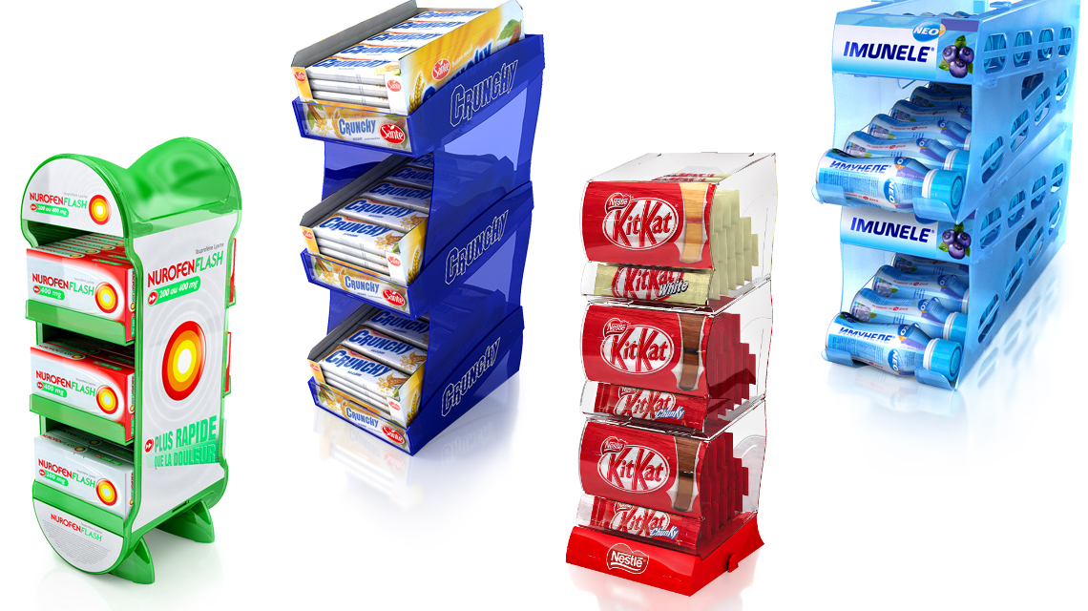
Źródło: http://www.willson-brown.com/pl/portfolio/displaye-naladowe/

Slide 7
Dwa rodzaje merchandisingu:
Merchandising producenta- zorientowany na stymulowanie zakupów określonej marki w punkcie sprzedaży;
Merchandising handlowy- takie planowanie i zarządzanie sklepem detalicznym, aby zmaksymalizować sprzedaż i zadowolić klientów.

Slide 8
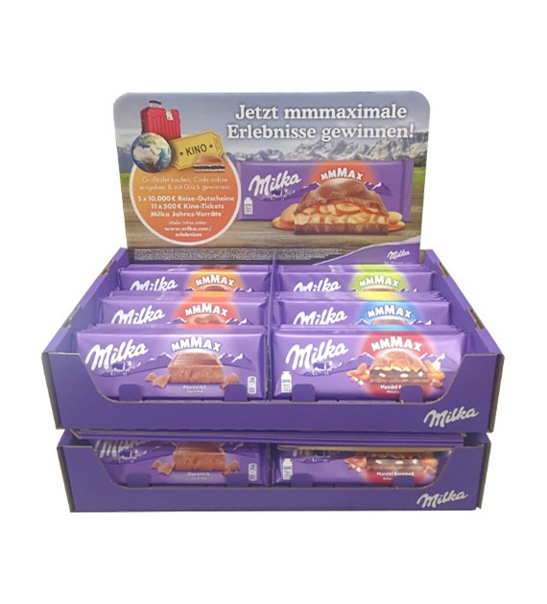
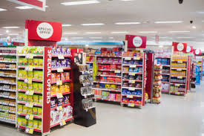
Merchandising producenta, a merchandising handlowy- konflikt interesów
Merchandising
producenta
Merchandising
handlowy
Producent dąży do:
Wzrostu sprzedaży i lepszego wizerunku, ale
Maksymalizacji sprzedaży własnych produktów
Atrakcyjnej ekspozycji produktów własnych/ kreowanie wizerunku własnej marki
Spójność z instrumentami promocji (reklamą, promocją sprzedaży)
Sklep dąży do:
Wzrostu sprzedaży i lepszego wizerunku, ale
Maksymalizacji sprzedaży wszystkich towarów
Atrakcyjnej ekspozycji całego asortymentu/ kreowanie wizerunku całej placówki
Spójność z pozostałymi podsystemami przedsiębiorstwa
Źródło: Rybowska A., Merchandising w handlu tradycyjnym i internetowym w opinii klientów, Marketing i zarządzanie nr 2 (52) 2018, s. 165–173

Slide 9
Zarządzanie kategorią produktową
(tzw. Category Management)
ZKP jest dostosowaniem działań i strategii w zakresie asortymentu, ekspozycji, promocji i cen do sposobu podejmowania decyzji przez konsumentów
Efektem ZKP jest zwiększenie sprzedaży, wartości koszyka zakupowego, poprawa lojalności klientów, optymalizacja zapasu na półce, przeciwdziałanie „out of stock” itp.
W ZKP istotne jest porozumienie pomiędzy detalistą, a producentem/ dostawcą, ponieważ ma ono na celu zaspokojenie określonych potrzeb konsumentów
ZKP w szerokim ujęciu można zaliczyć do działań z zakresu merchandisingu

Slide 10
Główne cele merchandisingu
Ułatwienie klientom dokonywania zakupów
Umacnianie lojalności klientów
Zwiększenie przychodów ze sprzedaży
Kreowanie określonego wizerunku sklepu
Zachęcanie klientów do zakupu
Zwiększenie popytu na dane produkty
Lepsze wykorzystanie powierzchni sprzedażowej sklepu
Zwiększenie zysków

Slide 11
Merchandising można definiować, jako zbiór siedmiu zasad (tzw. 7R):
Właściwa marka (right brand)
Właściwe miejsce (right place)
Właściwy czas (right time)
Właściwa cena (right price)
Właściwa ilość (right quantity)
Właściwe warunki (right conditions)
Właściwa prezentacja (right display)

Slide 12
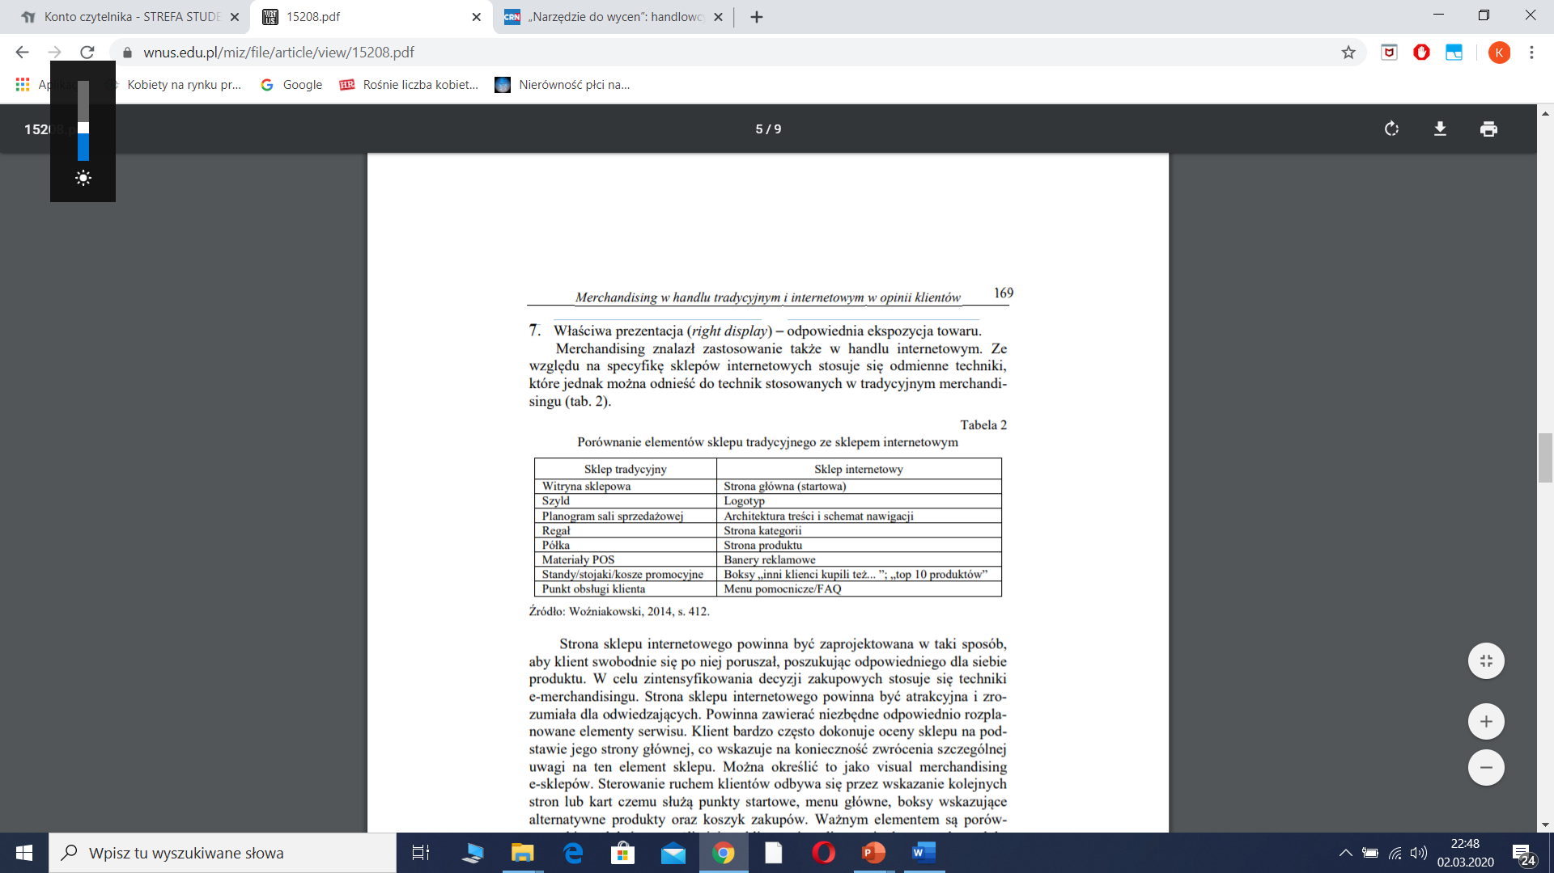
Porównanie elementów sklepu tradycyjnego ze sklepem internetowym
Źródło: Woźniakowski, 2014, s. 412

Slide 13
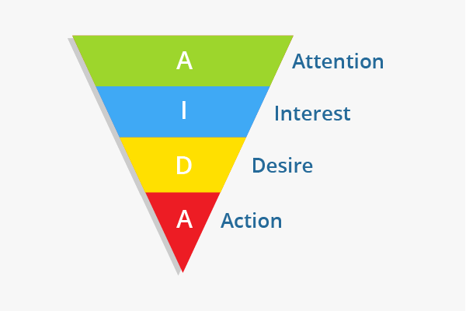
Istota działań merchandisingowych
(Model AIDA)
Przyciągnięcie uwagi klienta (Attention)
Wzbudzenie zainteresowania towarem (Interest)
Wzbudzenie pożądania towaru (Desire)
Zakup (Action)
Źródło: http://www.karimelganayni.com

Slide 14
Istota działań merchandisingowych
Około 75-80% decyzji o zakupie konkretnego produktu żywnościowego podejmowanych jest w sklepie- przed półką!
Merchandising obejmuje dwa typy działań:
1. Działania widoczne- czyli te, które świadomie lub podświadomie są zauważane przez konsumentów, np. …?
2. Działania niewidoczne- są związane z dostarczaniem produktu do punktu sprzedaży oraz bieżącą kontrolą rotowania produktów w magazynie i na półce, np. …?

Slide 15
Trójelementowa formuła merchandisingu
Sterowanie ruchem
Kreowanie zachowań nabywców
Organizacja ekspozycji
Doznania zmysłowe
Tworzenie wizerunku
Merchandising
Zarządzanie bazą techniczną
Sprzedaż
Zysk
Budowanie lojalności
Organizacja sali sprzedażowej
Grupowanie towarów
Koszty
Alokacja masy towarowej
Stan zapasów
Źródło: R. Pałgan, Merchandising, Akademia Morska w Gdyni, 2012, s. 11

Slide 16
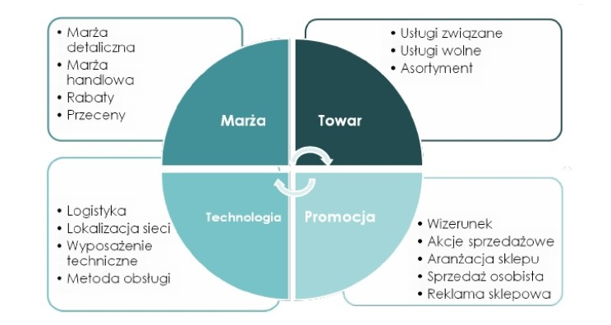
Instrumenty merchandisingu mix
Źródło: www.fitnessmarketing.pl

Slide 17
Narzędzia merchandisingu
Narzędzia merchandisingu dzieli się na trzy grupy:
Instrumenty strukturalne- obszar działania, lokalizacja, formy instytucjonalne, wielkość przedsiębiorstw handlowych;
Instrumenty stanowiące podstawę działania- towary, asortyment, opakowanie, marka, usługa, rabat, inne warunki sprzedaży;
Intrumenty komunikacji-aranżacja sklepu, prezentacja towarów, promocja sprzedaży, reklama, PR, inne warunki sprzedaży.
Podstawowe narzędzia merchandisingu: stojaki, systemy półkowe, materiały reklamowe, wystawy i właściwa ekspozycja produktów.

Slide 18
Techniki merchanidisingu detalisty:
Sterowanie ruchem klientów
Zagospodarowanie powierzchni sklepu
Rozmieszczenie towaru na regałach
Organizacja ekspozycji promocyjnych
Aranżacja witryn sklepowych
Dbanie o czystość i estetykę punktu sprzedaży

Slide 19
Techniki merchandisingu producenta:
Umiejscowienie produktu w sklepie
Umieszczenie towaru na półce
Zapewnienie odpowiedniego zapasu towaru
Dostarczenie materiałów reklamowych i ekspozycyjnych stosowanych w miejscu sprzedaży (POS lub POP)

Slide 20
Literatura
B. Borusiak, „Merchandising”, Wydawnictwo Akademii Ekonomicznej w Poznaniu, Poznań 2005
R. Pałgan, „Merchandising”, Akademia Morska w Gdyni, Gdynia 2012

